Slide 1
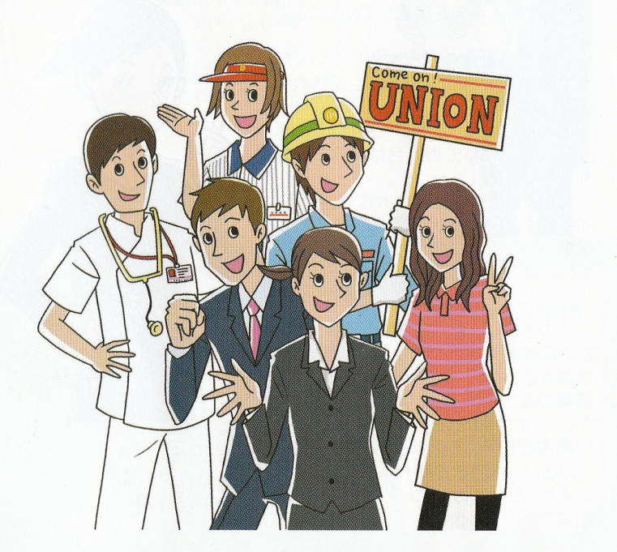
さっそく勉強ですが‥
(1)学問や技芸を学ぶこと。学習。
(2)ある目的のための修業や経験をすること。 (3)（商人が）商品の値段を安くして売ること。 (4)物事にはげむこと。努力すること。 (5)気が進まないことをしかたなくすること。 「大辞林」－(4)が原義
全労連パンフから
－労働組合をいきいきと、みんなのものに－
労働組合のいまとこれから、活動のあり方
私が組合活動で大事だと思い、努力してきたこと‥スライドの見出し。
「あぁ、そうなんだ」‥やる気は納得から
相手の“思考回路”を尊重して
2011.7.2
建交労顧問 佐藤 陵一
Notes:
早速、勉強ですが、
辞書を見ると、勉強には(５) 、気が進まないことをしかたなくすること‥とありました。「あぁ、そうか」－そういう人も参加しているかもしれない。このことを承知しながら、同時に、(３）商品の安くして売ることとありますが、お店にとっては、少し無理をするわけで、みなさんには、少し無理をして学習していただかなければならないわけです。
与えられたテーマは、「労働組合をいきいきと、みんなのものに」「労働組合のいまとこれから、活動のあり方」です。逆に言うと、労働組合が「いきいきしていない」「みんなのものになっていない」から、それはなぜなのか、どうしたら打開できるのか、その答えが求められているわけです。
「いきいき」「みんなのもの」というとき、「労働組合の主人公は組合員」ということを頭において話をすすめます。
「いまとこれから」「あり方」ですが、私が40年間、大事にしてきたこと、努力してきたことを参考にしていただければ幸いです。各スライド見出しが私の言いたいことです。
それぞれ生活実態、人生経験、労働実態が違う。思考回路が違う、相手が自分と同じように物事を理解し、考えているわけではない。相手に「あぁ、そうなんだ」と理解し、納得されることが、「やる気」につながる。この点も、頭において話をすすめます。

Slide 2
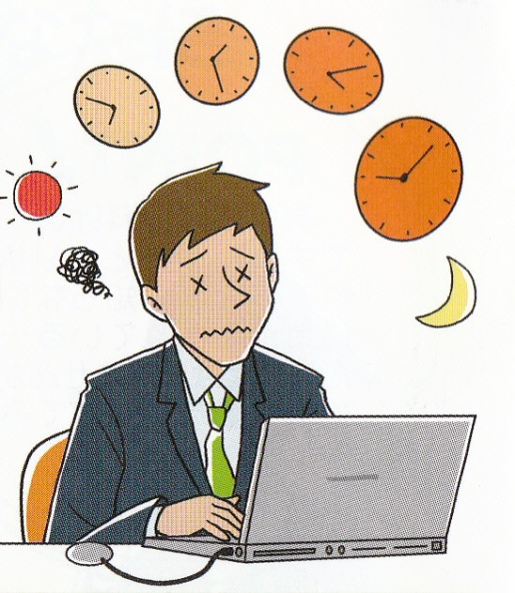
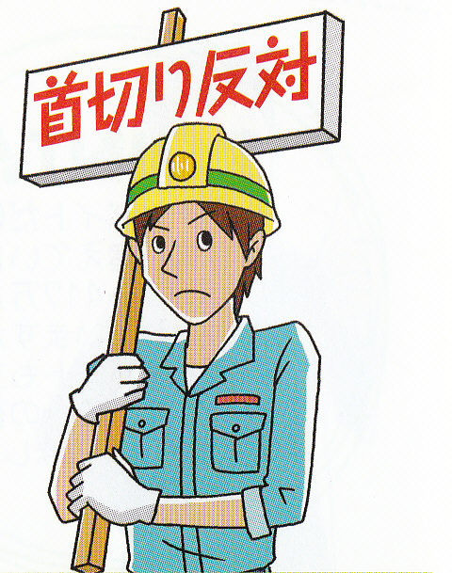
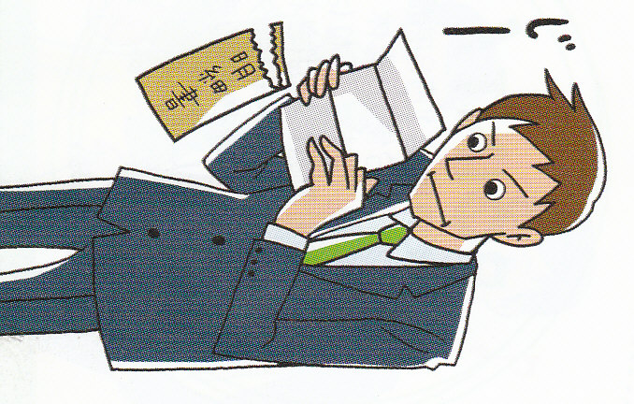
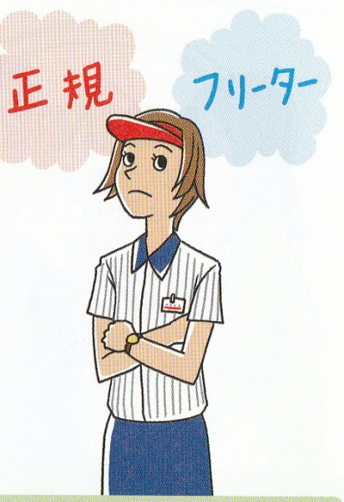
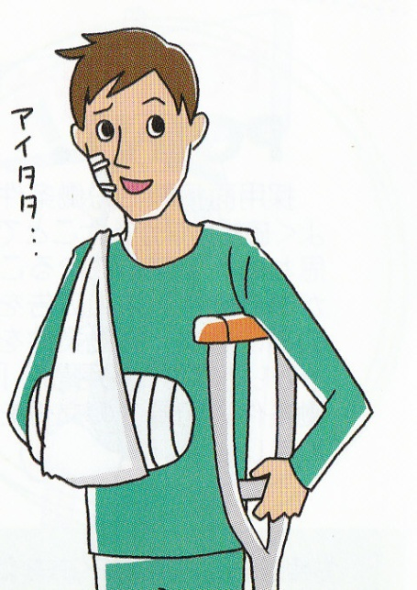
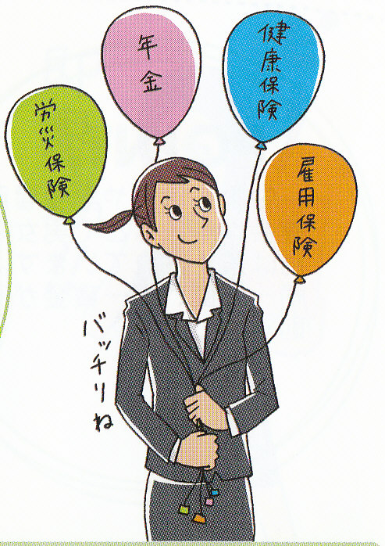
はたらけど はたらけど猶わが生活（くらし）楽にならざり ぢっと手を見る
“不条理”に憤りを感ずる心
不条理とは、筋が通らない。道理がたたないこと。
過労死しそう
違法
生活できない
激増する労働相談
都労働相談共同センター08年
労働災害
労働基準法を制定する主旨
「労働者と使用者との間の法律関係を契約自由の原則に委ねることが、労働者の生存そのものを脅かすほどに不公正な結果をもたらす」
(労働省労働基準局)
同等の権利
法令遵守
101年前、明治43年の啄木の短歌
Notes:
大事と思う第１は、特に雇用関係における、不条理の問題です。「憤りを感ずる心」とあげています。
新聞に、「労働者苦難の時代」とありました。労働相談が激増しているわけです。その内容は、円グラフにあるように会社をやめる、やめさせられるなどの「解雇・退職・賃金不払い」と職場における「労働契約・いやがらせ」に大別されます。この２つの「苦難」に対し、労働組合はどう対応しているのか、という問題意識です。
組合員は職場・地域で「相談ごと」を目にし、耳にしている。「うちの組合は駆け込み寺」「うちの役員はお釈迦様」だと口を開いてくれているのか、どうか。
そして解決した相談事が、組合員に知らされているのかどうか、気にかかるわけです。
言いたいこと。
はたらけど、はたらけど猶、わがくらし、楽にならざり、ぢっと手を見る
100年前と同じゃないか。いやもっと悪くなっている。
労働組合が「働くルール変えよう」という、大きな訴え、働きかけを「組織された社会的力」として、生まずたゆまず、努力しなければならない。この努力なしに労働組合の復権はない。いま、このことを痛切に感じている。

Slide 3
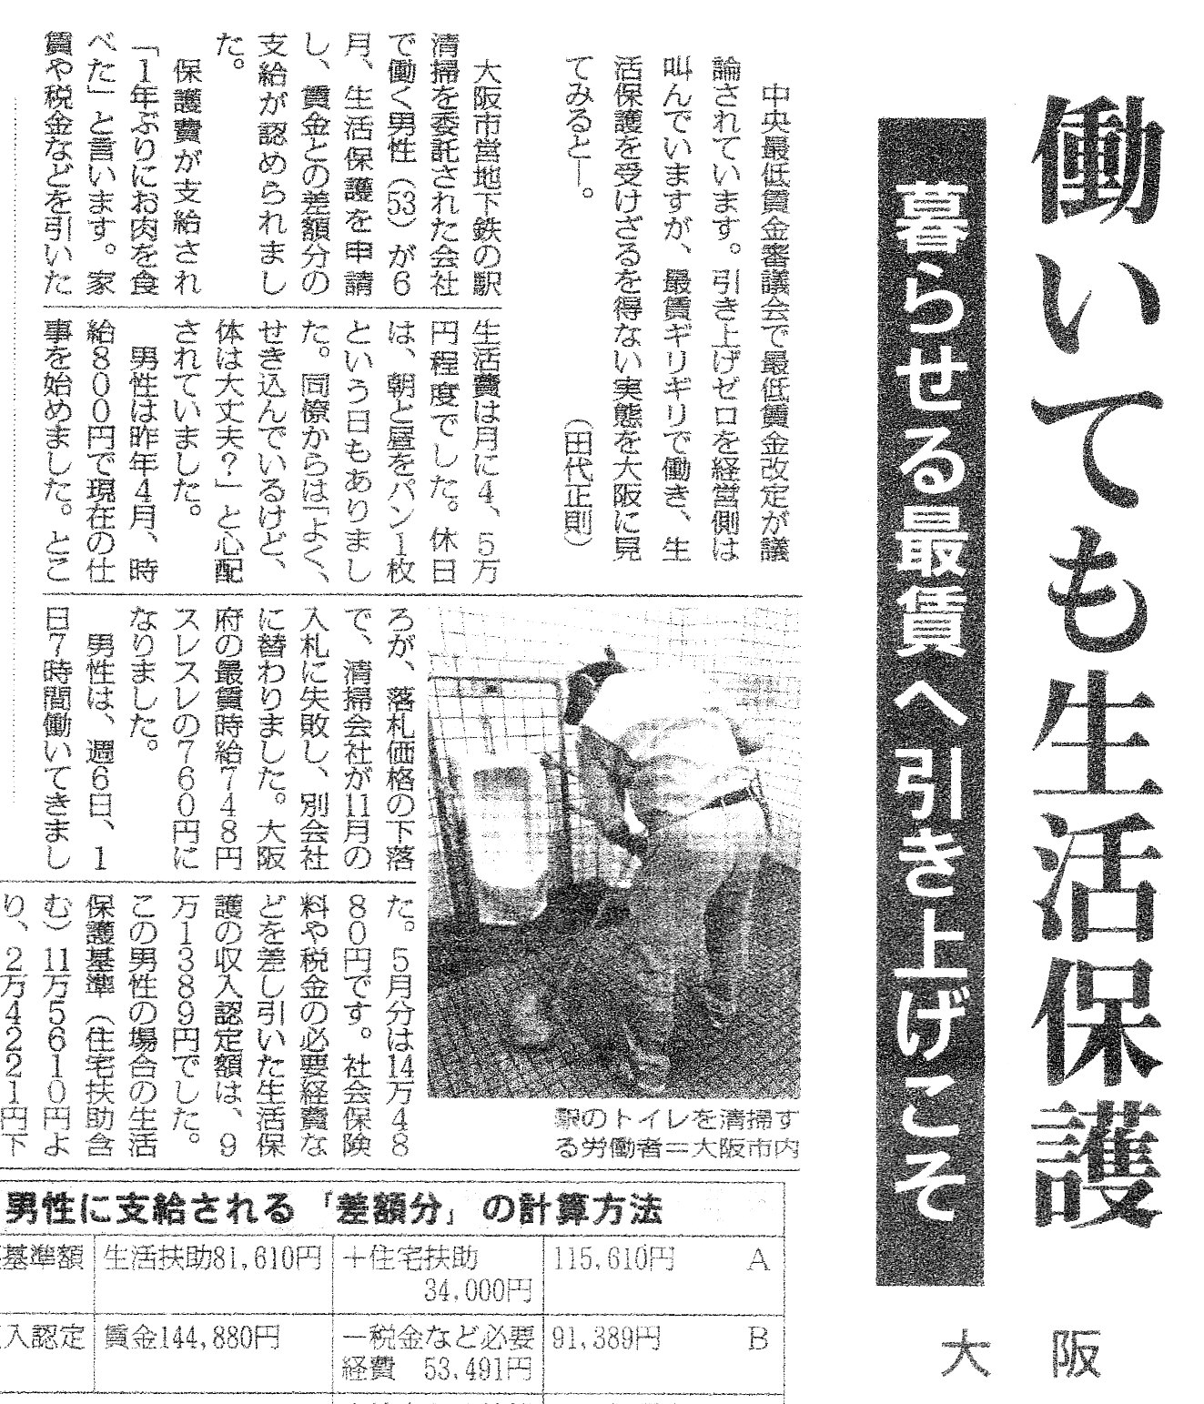
資本主義の秘密に迫ろう！
官制ワーキングプワ
大阪の地下鉄清掃
削減
資本家はインチキをしているわけではない。労働者に世間並みの賃金を支払っても、資本家は「利潤」を手にする。なぜか。もうけの秘密は「剰余価値」‥。資本主義の仕組みと姿をはっきり見る。（「マルクスは生きている」不破哲三)
「年金や最低賃金と生活保護基準の整合性をはかる」
（税・社会保障一体改革）
生活扶助
80,820円
基礎年金
65,741円
Ａさん－53歳
●昨年4月時給800円で地下鉄 駅清掃の仕事をはじめる。
●会社が入札に失敗。落札した新しい会社に就職。
●別会社は時給760円。週6日、 1日7時間でＡさんは就労。
●5月分は144,880円。
24,221円が生活保護で支給された。
生活保護基準（単身/大阪)
生活扶助 81,610円
住宅扶助 34,000円
税/必要経費 53,491円
保護認定額 169,101円
Notes:
労働組合にとって、「資本主義の秘密」に迫る努力が重要です。
ここで言いたいことの一つは、労働組合が政策－「要求とその実現の道筋」を描くことです。相手は、「税と社会保障の一体改悪」です。私は、建設労働者の冬の失業問題、トンネルじん肺の基金のとりくみから、労働者の立場から新たな制度を創設する重要性を感じています。制度の改悪反対、改善の闘いとともに、公契約条例に見られる制度創設の産業別、全国統一闘争です。同業種の仲間たちに「この要求を実現しよう」と事態を大きく動かしていくイメージです。
ヨーロッパの労働組合幹部が「賃金闘争だけをやっている労働組合は、堕落した労働組合だ」といったそうです。賃金闘争にまともにとりくまないのは、どう表現したら良いのか、ですが。
考える例に、大阪の「官製ワーキングプワ」の告発をあげています。働いても生活保護以下の賃金という不条理、計算式は見て下さい。
重要なのは、保護認定額169,101円を22日(176時間）で割ると960円/Hとなることです。大阪の最賃は779円です。ポイントは、生活保護を受給しながら就労する場合は、必要経費、税金を支払う上乗せ分が認定額に算定され、実際に24,221円が支給されている事実です。
最賃審議委員会が決めるのは賃金です。賃金なのだから、自治体の生活保護認定額以上でなければ、理屈にあいません。議会決議、首長の意見を審議会にぶつけていく、この視点は全労連も「そうだ」となりました。
もう一つは、賃金です。ゴーンの10億円、かたや178万円。不破さんが、剰余価値のことを述べています。「あぁ、そうなんだ」となっていない。
愛知で給料の明細書を各職種ごとに集めて、名前を消してそのまま議論しましたが、春闘の議論が白熱したそうです。
資本主義そのものに対する科学的な認識の教育・宣伝が重要ですが、これ以上は深入りしません。

Slide 4
“数字”は認識を深める助け‥‥。 亀裂と分断が固定化し、拡大する日本社会 (宮本太郎北大教授）
〔分断社会〕亀裂と分断は、企業のグローバル市場へ組み込まれ方や雇用上の地位、ジェンダーやエスニシティが絡み合いながら拡大している。
正規の70％ 以上が年収300万円、50％近くが400万円以上。パートは89.9％、派遣は
50.3％が年収100万円未満。注❶
「グローバル経済圏企業」(拡大する新興国市場とつながる）「ドメスティック経済
圏企業」(市場が国内）の成長率の違い。(9.5％、－0.2％)注❷
ジェンダー 正規の中で年収200万円未満は男性6.9％、女性26.6％。
エスニシティ(人種) 派遣、請負は外国人労働者が33.6％。注❸
母子家庭 母親の86.5％が働き、そのうち43.6％が臨時・パート。注❹
〔固定化と拡大〕亀裂を修復できない社会保障。排除が固定化。
・制度的な排除－入り口で加入を認めない－厚生年金・協会健保は3/4の労働時間の壁。パートアルバイトの21.9％、派遣の17.2％がいっさいの公的年金に未加入。注❺
雇用保険を失業手当なしの求職活動は77％。注❻
・実質的な排除－現実に保険料を払えない－国保、国民年金。分断社会の出現で非正規、無職層が増大。保険料を支払えない。
国保加入の8割以上が200万円以下。世帯4人(200万円)で年間503,900円(寝屋川市)注❼
短期被保険者証の交付 124万世帯(2008年)
資格証明書の発行 34万世帯(2007年)
・公共サービスの自己負担の地域差－保育料（所得税30万円世帯)注❽
渋谷区 月11,300円
夕張市 53,500円
砂川市 52,100円
注❶「平成19年労働力調査年
報」(総務省)
注❷三菱UFJ証券、水野和夫
注❸「外国人雇用状況、2008
年、厚労省)
注❹「平成18年度母子世帯調
査結果報告書」（厚労省)
注❺「労働経済の分析 18年
版」(厚労省)
注❻米－59%、独－6％
ILO2009
注❼「毎日」2008.12.19
注❽「日経」2006、「行政サービス調査」
社会保障制度の「逆機能」(大野真理)
宮本太郎－制度的にであれ、実質的にであれ、社会保障や公共サービスが、本来はもっと力をいれて支援すべき人々にとって活用できないものとなり、結果的に一部の人々を排除し始めている。
Notes:
次の問題は、事実を認識とそれをどう見るかという問題です。宮本北大教授からの引用です。
数字の説明はしません。宮本教授は、「日本は分断社会」となっている。「亀裂と分断」が固定化し、拡大していると特徴づけている。私は「そうだ」と認識を深めるわけです。
数字が示している事実。「なぜ？」の不条理を考え、大事なことは、みんなが理解しやすい言葉で教育し、宣伝する努力です。
この努力の具体的な姿として、「チラシ」と「要求書」をイメージして下さい。国民に「変えよう」とよびかけるチラシです。政府も業界もありますが、みなさんの町の市長に対する要求書です。何を要求しますか？
労働組合は、要求を提出しなければ、何事も始まらない。要求がまとまれば、あと実現のための行動です。
活動家の役割は、「要求で団結」し、行動を「統一」することの促進です。

Slide 5
なぜ、労働組合は戦争に反対するのか? ①労働者が徴兵され、戦争の犠牲になった。 ②労働者・家族が平和に生活することができない。 ③軍拡は福祉を切り捨て、国民生活を犠牲にする。
開戦詔書－日本は東亜で平和を望んでいるにも関わらず、ABCD包囲網(米、英、中国、オランダ)を敷いている以上、日本は立ち上がらなければならない。
私が教わった理由
道南アジアの国の戦後の独立は、日本の貢献だ。しかしそれらの国からそんな評価は聞かれない。むしろ、多大な犠牲を蒙ったとの主張である。
１．自存自衛の戦争
２．東亜解放の戦争
３．典型的な侵略戦争
４．強要された戦争
５．近代の精算の戦争
６．政治的決断の失敗
した戦争
７．民族解放戦争
軍事指導者
帝国主義的な搾取をめざして侵略戦争を行った。「昭和史」（岩波書店、昭和30年）がベストセラーとなり。ジャーナリズムに一定の役割を果たしてきた。
GHQ
日本は常に正しく、米英に平和の意志を妨害され、やむなく立ちあった。「忠臣蔵」の太平洋戦争観である。土壇場まで耐え抜き、最後に刀を抜いた。
保坂正康
唯物史観論者
開戦時の軍事指導者たちが、それまでの政策（統帥権の独立など）の矛盾を背負い込まされていた。政治家と軍人の「会話」がなくなっていた。
謀略史観
ドイツを頼りにする形で南部仏印に武力進駐。米の石油禁輸をまねいた。国策決定の判断ミスや分析の拙劣さが戦争の原因である。
戦争の呼称・性格が一致していない。国民合意ができていない。
●太平洋戦争、アジア太平洋戦争、第2次世界大戦。
米英－民主主義を守る戦い
旧ソ連－祖国防衛戦争
中国－抗日戦争
韓国－日帝36年の支配を断ち切る解放戦争
謀略史観。軍事指導者のなかに共産主義者が入り込み、意図的に戦争へ引き込み、革命と結びつけ、天皇制を打倒し、日本人民を解放するための戦争だった。
「自由社」の中学の歴史教科書
「大東亜戦争」「自存自衛のための戦争」であり、日本軍の勝利を「東南アジアやインドの人々に独立と夢と勇気を育てた」と賛美。
「昭和史の深層」保坂正康 (平凡社新書)
Notes:
これは、保坂正康氏の「昭和史の深層」による天皇の言い方でいうと「先の大戦」ですが、その分析です。国際社会で日本人の歴史観が問題になる根底に戦争の呼称とその性格づけが一致していないことがある。それぞれの説明は省きます。
区民センターで中学の教科書の閲覧をしていたが、「自由社」の教科書は、
「大東亜戦争」「自存自衛のための戦争」であり、日本軍の勝利を「東南アジアやインドの人々に独立と夢と勇気を育てた」と賛美している。

Slide 6
ものごとを歴史的に見る。そして想像する！ 例えば 戦争 について
強制連行
慰安婦
原爆症
戦前
戦後
「戦後」が終わらない‥。
1970年→2010年＝40年間
77年間 66年間
1968年(明治元年)－1945年(敗戦)－1989年(平成)－2011年
戦争に明け暮れた日本
国内で行なわれた戦争ではなく、すべてアジア・太平洋地域である。唯一、沖縄が戦場となった。空襲もあった。
台湾出兵(1874)→江華島事件（75）→日清戦争(94-95 ）→義和団鎮圧戦争(1900)→日露戦争(04-05)→第1次世界大戦(14‐18)→シベリア出兵(18‐25)→山東出兵(27‐28)→満州事変(31)→日中戦争(37-45)→アジア・太平洋戦争(41‐45)
「靖国」に祀られている柱
明治維新 7,751
西南戦争 6,971
日清戦争 13,619
台湾征伐 1,130
北清事変 1,256
日露戦争 88,429
第1次世界大戦 4,850
済南事変 185
満州事変 17,176
支那事変 191,250
大東亜戦争 2,133,915
計2,466,532
柱－神・霊または高貴な人を数えるのに用いる語(広辞苑）
戦死のありよう
餓死 1,400,000人
海没死 429,000人
特攻死 4,000人
藤原彰
池田貞枝
「戦後日本史」 山田敬男
「安保破棄」09.9.15
◙アメリカは今も戦争をしている。「9条」の価値観とは合い入れない。
◙「特攻」を美化しているのは生き残った上官たち。
Notes:
私が大事にしてきた一つに「ものごとを歴史的に見る」ということです。
戦前があり、戦中があり、いまは戦後ですが、いまの若い人は、「戦後66年」という言い方をしません。平成になり、「昭和は遠く」になっているわけです。
50年経つと出来事は歴史になるといわれます。
例えば、戦争。先に、次のスライドを見ます。
スライド5にもどりますが、私は、ものごとを歴史の流れの中で見て、想像力をたくましくすることが重要だと思います。
山田先生の「戦後日本史」を見ながら、戦争に明け暮れた日本とはどういう社会だったのか、想像するわけです。品川正二さんが、アメリカは現在も戦争をしている国だ。9条の価値観とは相いれないいうわけです。だとすれば安保条約をどうするのか、日米関係の今後はどうすべきなのか。若い組合員が「あぁ、そうなんだ」「納得」という接近が必要です。
明治以来、兵隊だけで、どれくらい死んだか。安保破棄のニュースにのっていた靖国神社の資料です。餓死して死ぬ。おぼれ死ぬ。特攻で死ね。この「戦死」のありようを想像するわけです。
ダンプの組合員の憲法学習は、北朝鮮をめぐり、学級崩壊見たいな議論になったそうですが、学習協の「憲法講座」が重要なわけです。

Slide 7
ＴＰＰの“ワナ”→実態は日米ＦＴＡ (環太平洋連携協定） (自由貿易協定、参加10カ国のうち 日米でGDPの約90％を占める）
歴史的に捉える 例えば 食料自給率
稲作農家の時給177円（09年）－ 亡国
 | 自給率 (2008)
独 | 80％
英 | 65％
米 | 124％
日 | 40％
一次産業は米国1.1 ％、英国、ドイツは0.8％。残りの産業は犠牲になっているのか。
「GDPで1.5％の農業が98.5％の他の産業分野を犠牲にしている。」前原誠司外相(10.10.19講演）
日本の関税ゼロの農産物品目割合 34.2％
工業品などその他品目 55.9％
米国45.7％
EU28.9％
中国6.4％
韓国14.1％
50年間で半分に
食料自給率
農産物12品目の自由化
自給率50％が
民主党の
マニフェスト
論点
①TPPに参加すれば、企業の海外移転が止まり、
国内雇用が増えるのか。 ②輸出産業が海外で稼いだカネが国民に回っ
てみんなを豊かにするのか。 ③食料はカネさえ出せば、いつでもいくらでも、
いつまでも買い続けられるのか。
WTO発足。93年コメ輸入自由化表明
➢コメの関税化実施➢貿易摩擦の元凶は
農業である。
➢わが国における農業保護はひどい。
➢これからは国産品ではなく国際品の
時代だ。
TPPとセットの農業強化策は、①農産物の輸出、②農業への企業参入。
（「赤旗」2011.2.11 衆議院予算員会吉井英勝議員質問の資料）
Notes:
ものごとを歴史的に見る重要性の例に、農業、食糧自給率をとりあげています。認識の一致は、事実にもとづく丁寧さが必要です。言って聞かせる押しつけは、「あぁ、そうなんだ」とならない。
日本の食料自給率は、50年前は79％だったのが、現在は40％です。この間、減反があり、コメの輸入自由化強行されてきました。いま、コメを作る農家の所得は、時給177円だそうです。こうした状況の中でＴＰＰです。農水省の試算で13％の自給率となる。
50年間に半分とされた、変化の事実を確認し、そのことが国を滅ぼす亡国の農政となっていることを、「ほんとうにそうだ」と共通認識することが必要だと思います。
「GDPで1.5％の農業が98.5％の他の産業分野を犠牲にしている」は前原前外相。菅内閣のTPP対策は、「日本の農産物の輸出拡大」「農業への企業参加」です。
反対運動の強化には、何が論点なのか、相手の「もっともらしい」言い分と機関紙など組合員の前で論争し、勝負しなければならない。
労働組合は不条理を許さない、闘う、しかも農業は国民生活の安全・安心の要である。労働者は国民そのもの。だから重視するという労働組合のスタンスを明確にしてだと思います。

Slide 8
労働組合の要求闘争には相手がある！ 彼を知り、己を知れば、百戦危うからず (「孫子」の兵法)
財界
政府
中小
企業
御手洗富士夫前経団連会長
恐るべき貧困者憎悪の思想－「就任あいさつ」から
福祉政策は 「自立・自助」。「自ら支払ったものを大幅に超える給付を受けられる制度」は「官への甘え」。「給付を経済の身の丈にあった水準に合わせ込め」とする。
地方自治は、「地方住民が必要な行政サービスを選択し、その費用を自ら賄うことが基本」とする。
「公正な競争の結果としての経済的な格差は生ずるのは当然」「格差はむしろ経済活力の源」である。
競争に敗れた者は何度でも「再挑戦」すればよい。
セーフティネットは、NPOやボランティアの力を最大限活用して整備する。
政府に要求し、座り込むのは「無法者」ではないのか?
基準当局：これから陳情を受けます。
白板に建設一般交渉と書いてあった。
「請願権」－何人も、損害の救済、公務員の罷免、法律、命令又は規則の制定、廃止又は改正その他事項に関し、平穏に請願する権利を有し…。
（憲法第16条)
「官公署において、これを受理し、誠実に処理しなければならない」
（請願法第5条）
政府の経済的役割は、公共の福祉の増大が目的。そのため公共財・公共サービスの供給(資源配分の調整)、累進課税・社会保障(所得の再配分)、景気の安定をはかる。
自治体も地方の政府－「住民の福祉の増進を図る」(地方自治法）
中小企業の社長とどう向き合うのか!やはり「敵」なのか。
経営の全機能を十分に発揮させるキーポイントは、正しい労使関係を樹立すること。
つまらないことから相互不信を招かないような‥基本的には誠心誠意交渉に望む経営者の姿勢、態度こそもっとも大切。経営者が労働者の立場、考え方、感情をできるだけ理解しようとする姿勢は話し合いの前提。
中小企業家がいかに企業努力をはかったとしても、労使関係に横たわるすべての問題を企業内で解決することは不可能であり‥
政治的に解決をはからなければならない問題を解決するために積極的に運動することは、中小企業家としての責任であり、自己の経営の労使関係にも重大な関わりがある。
押しかけられるだけの理由がある。
政府・自治体には説明責任がある。
中小企業家同友会の「見解」から
Notes:
労働組合の活動には、当然のことだが相手がある。相手は、社長だけではないが、企業内組合の多くの役員は社長交渉の経験しか持っていない。
この間、本部段階で努力してきたのは、「労働組合は無法者の集団ではない」ということ、同時に「要求する意志を断固として行動で示す」ことでした。
その時、組合員にその行動の意味を丁寧に説明し、「納得。よしやるぞ」という気持ちを大事にすることでした。
相手は財界、経団連の場合。押しかけられるだけの理由がある。
政府、自治体の場合。政府に要求することは、権利として保障されている。
「お願い」にいくのではない。かといって「喧嘩を売り」に行くのではない。政策転換と要求の実現を求めて話し合うためにいくのである。
中小企業の場合。労働組合を敵視するとんでもない社長も多い。不当な仕打ちとは闘う。このことは前提だが、建交労はトラック中小企業の経営者と一緒に政府、トラック協会との要請・交渉、労使共同セミナーを実施してきた。
そして、中小企業との「共存・共同」の新しい組織方針をとっている。これまでは「一面闘争、一面共同」だった。労使協調とどこが違う、経営者はそんなに甘くない等々、意見が出された。
この実践は、中小企業の職場に建交労の組織が拡大しなければ、正しさは実践の中でしか証明できない。「共存・共同」は労働組合が本当の意味で力がなければ貫けない方針である。

Slide 9
「外部から見て、今、労働組合はこう写っている」 「連合評価委員会の中間報告」座長・中坊公平弁護士 (「賃金と社会保障」03.8合併号)
＊労働組合員は働く人々全体の中
では「めぐまれた層」である。
＊労使協調の中にどっぷりと浸かっ
ていて、緊張感がたりない。
＊組合自体にエゴが根付いている。
＊時代のしんがりにかろうじてつ
いている。
＊労働組合運動が国民の共感を呼
ぶ運動になっているかという疑
問を強く抱かざるをえない。
＊労働運動が足元から崩壊してし
まいかねない切迫した事態に直
面している。
＊家の土台の寸前まで土砂が崩
れ、断崖が迫ってきている。
そもそも、憲法は労働組合を特別に重視している！第28条 勤労者の団結する権利及び団体交渉その他の団体行動をする権利は、これを保障する。（保障は「保護して守る」の意味）
証拠①労働組合法は1945.12.22公布。まだ焼け野原が残る中で憲法（1947.5.3施行）に先立って改訂された。憲法は第21条で「結社の自由」を規定しているが、結社の一つである労働組合を特別に条を設けて労働者の団結権を保障した。
証拠②極東委員会（日本と戦った●●カ国。日本は無謀にも世界を相手に戦争した）は日本の労働者が3つの目的を持って労働組合を組織することを推奨した。
・労働条件を防護し、改善するため。
・産業別労働協約を交渉するため。
・平和的民主的日本の建設に団体として参加するため。
2010年春季闘争の現実(「日経」2010.4.11)
●非正規労働者の待遇改善ー大手組合の75％が要求
せず。
●改善の回答(176社のうち)
・時間給の引き上げー12社
・正社員と同様の割増率の引き上げー9社
・正社員への転換制度の促進ー6社
証拠③労働組合の奨励は戦後の5大改革の2番目（1番目は婦人の解放）に位置付けられた。
資本と労働者の「労働契約」は、実質的には対等でない。団結することにより、初めて対等となる－憲法が立脚する労働組合の理念。
Notes:
労働総研の大木先生は、昔の活動家なら口が裂けても言わなかったが、最近の役員から「展望が見えない」と率直に出されると書いてます。
まず、紹介します。
下は、連合の大手組合の実態です。
この現実に労働組合に未来はあるのか、です。外部から見て、今、労働組合はどう思われているのか。内部にいるみなさんはどう思っていますか。
現実の反映ですから、否定はしませんが、悲観しても何も解決はしない。指摘で私が最も重要だと思うのは、国民の共感を呼ぶ運動です。後は、自覚があり、克服の処方箋は明確にしている。「改革」の実践です。
共感は、職場を基礎に外に打って出て、同業種の労働者によびかけていかなければ広がらない。
そもそも、憲法が労働組合を特別に重視している－憲法の思いは何か。証拠をあげました。憲法の立脚する労働組合の理念を腹にすえて、活動しなければならない。

Slide 10
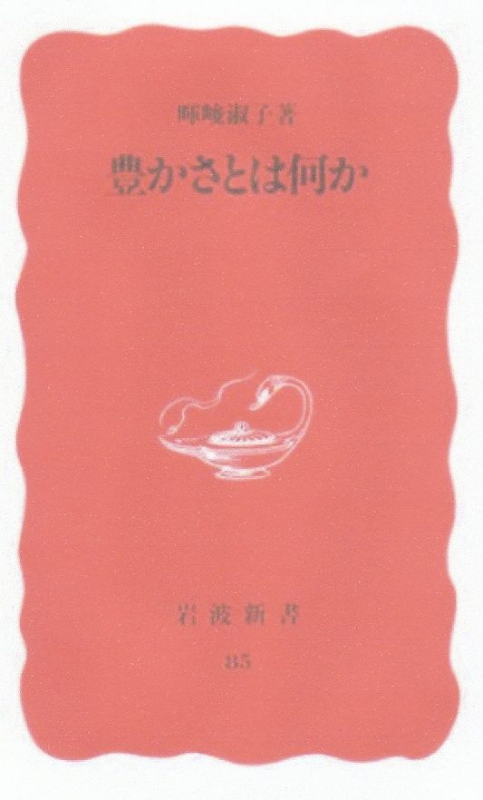
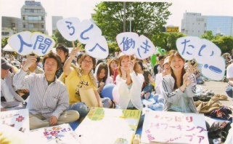
「悪いのはあなたじゃない」だけでは、心が開かれない。
「鍋会」が始まる
・「朝ごはん何を食べているの」－「マグドナルド」
・「毎日なの」－「そうです」
「お昼ご飯は」－「吉野家です」
・「どうしてそうなの」－「家でご飯を食べるのがつらい。誰かと一緒に楽しいご飯を食べたことがない」
(第2回職場問題学習・交流講座）
豊かさとは何か
暉峻淑子
「自分の中に存在する、異なる 自分」
日本の高校生は人間性がゆがめられている
「どうせ」論－人間らしさや自分の可能性をあきらめている。 | 「こだわり」論－人間は捨てたものではない。世の中、人間、自分にこだわる気持ちもある。
どうせ世の中、変わりっこない。 | 少しでもがんばっている人が報われる世の中になってほしい
どうせ、人間は自分の利益やお金のことだけに夢中になるのさ。 | 確かにお金が必要だが、お金で買えない大切なものがある。
どうせ、自分はこの程度 | もっと技術を身につけていろんな仕事をしてみたい。
どうせ、同じことのくりかえし。 | 単なる遊び友達だけでなく、本音で話せる友達を見つけたい
「とてもそう思う」の比率 | 日本 | 米国 | 中国
私には人並みの能力がある | 8.4 | 61.1 | 41.0
自分はダメな人間だと思うことがある | 23.1 | 7.6 | 2.6
私は将来に不安を感じている | 32.2 | 27.4 | 16.5
学校の生徒会活動に参加したいですか | 10.9 | 49.3 | 49.9
(日本青少年研究所09.2発表から抜粋)
Notes:
ここから、どういきいき活動するか、という問題です。
最初に、日本高校生の意識です。私は「人間性が歪められている」と特徴づけましたが、この状況から賃上げは要求になるか、です。
自分が賃金が安いのは、人並みに能力がないから。自分はだめな人間だから仕方ないとなってしまうと思います。生徒会も面倒だし、労働組合もうさん臭い。
もうひとつ。自分の中に存在する、異なる自分。「どうせ」論と「こだわり」論の私なりの整理です。
この現実を踏まえて、組織化も組合運営もやっていかなければならない。
変えるかとはできる。
スライドクリック
どう打開していくのか、うまい解決策はいえませんが、ぜひ2つの本を推薦しておきます。「あぁ、そうなんだ」のエネルギーが高まります。

Slide 11
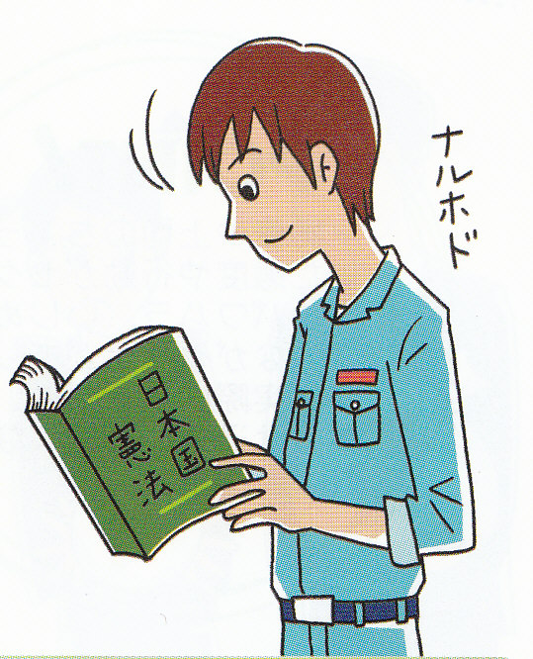
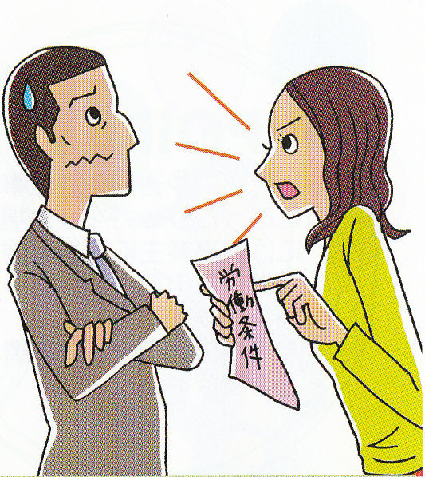
“権利”と“わがまま”‥‥大切なのは権利の自覚！
☺ 権利を主張すると「世の中、まぁーるく治まらない！」 ☹ 義務を果たすのが先ではないか。
あぁ、
そうなんだ！
■日本の労働運動、社会全体も労働者の権利意識を育む努力を怠ってきた。学生は無手勝流に社会に放り 出されている。「就職すれば会社が何とかしてくれる」との精神構造にある。「会社人間」からの決別は 難しい。
■若い人ほど、権利意識が低く、休みをとらず、上司に言われるままに、長時間・過密労働をこなし、「明日から来なくてもいい」といわれ、黙って会社を去っている。
■自らどのような権利を有しているのか。会社に主張できるのか。知らない限り権利意識は生じない。
(徳住堅治弁護士)
「権利がある」と憲法に書かれている。もはや権利はわがままや勝手な主張ではありません。
●生きる権利－すべて国民は、健康で文化的な最低限度の生活を営む権利を有する（憲法○○条）
●働く権利－すべて国民は、勤労の権利を有し、義務を負う（憲法○○条）
労働組合法 第1条ーこの法律は、労働者が使用者との交渉において対等の立場に立つことを促進することにより労働者の地位を向上させること、労働者がその労働条件について交渉するために自ら代表者を選出することその他の団体行動を行うために自主的に労働組合を組織し、団結することを擁護すること並びに使用者と労働者の関係を規制する労働協約を締結するための団体交渉をすること及びその手続きを助成することを目的とする。
都合良く解釈しない！
社長と労働者が「平等」になるためではない。「交渉で対等の立場に立つ」ためである。
寅さんだったら‥
労働者諸君！労働組合に入ってたたかえ！
Notes:
労働組合の学習・教育活動が重要です。基礎的なことは、制度的に確立し、教育することが必要です。
その根拠は、徳済弁護士の指摘です。労働運動として、社会運動としてなすべきことは何か。第一戦を退いて少しは役に立つことができるのではないか。痛切に考えているのが、現在です。
その時、何から始めるか、ですが、権利という問題です。権利はわがままとは違う。その権利を正当に自覚する。「あぁ、そうなんだ」です。
守られていない問題は、労働組合がとりあげて権利を擁護し、拡大する。
法律や通達を都合よく解釈しない。労組法を例にしています。「労働者が使用者との交渉において対等の立場に立つことを促進する‥」とありますが、社長と労働者が平等になるためではない。そんなことは書いていない。「交渉で対等の立場に立つために労働組合が必要〕との意味。人格的に平等、交渉の立場上で平等、交渉の言葉使いにも関係するわけです。

Slide 12
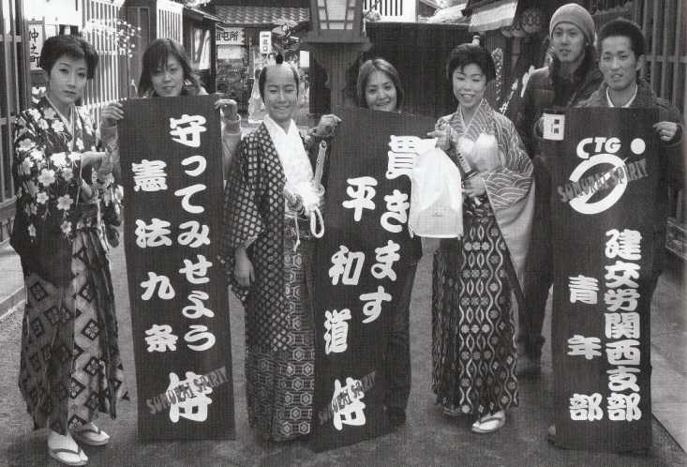
かっこう良く、楽しく活動しょう！
活動は「目立ってなんぼ」
「活動」の総括－何よりも大切－
●要求がどれだけ実現したか。
労働組合の魅力は要求実現の力…。
●組合員の自覚が高まったか。
うちの組合はかっこういい…。
●組合員が増えたか。「それは、仲間
です」(佑ちゃん)が一番うれしい。
労働組合法（労働協約の効力の発生） 第14条 労働組合と使用者又はその団体との間の労働条件その他に関する労働協約は、書面に作成し、両当事者が署名し、又は記名押印することによってその効力を生ずる。
➢中小企業の労働組合は「備えあれども憂いあり。備えなければ何もなし」の状況にあり、
労働協約・協定がいのち綱となっている。
➢「業界」に影響力を持つ産業別労動組合の機能を高める。支部・分会は全国統一闘争の強
さと“参加の実感”を追求する。
「（労働組合は）労働者階級の完全な開放という広大な目的のために、労働者階級の組織化の中心として意識的に行動することを学ばなければならない」「労働組合の努力は狭い、利己的なものでは決してなく、ふみにじられた幾百万の大衆の開放が目標だということを、一般の世人に納得させなければならない」 （「労働組合。その過去、現在、未来」マルクス)
Notes:
かっこう良く、楽しく活動しよう!ですが、実践的に最初に取り上げたいのは、就業規則の分析と労働協約の重要性です。中小企業の労働組合は、「備えあれども憂いあり、備えなければ何もなし」、すなわち労働組合があっても中小企業はいつ倒産してもおかしくない状態にある。労働協約がなければ、何もなしで放り出される状況にあるわけです。
例え、就業規則にある文言でも労働協約化する、この意味をしっかり労働組合のあり方として押さえることが重要です。
写真を見て下さい。京都で舞妓さんが９条のタスキをかけて宣伝署名を行う。外人が写真を写しに話しかけてくる。楽しそうでないですか。関西支部の青年部は、選挙になると公示になっても宣伝カーを出し、原稿を書いて「選挙に行こう」と呼びかけます。警察が来ても何も起きません。参政権、要求実現と法制化を徹底して学習し、自ら決めてやっているわけです。公務員だってやれル活動です。
強い労働組合。活力ある労働組合は総括が重視されているのが特徴です。
その立場は、要求が前進したか、組合員の自覚は高まったか、組合員は増えたか、の視点で正面から掘り下げられている。言葉を変えれば、議論になる、意見が出る生きた総括になっているか、どうかです。
最後に「過去・現在・未来」からです。意識的に行動することを学ばなければならない。労働組合の努力。世間を納得させなければならない」等々、この深い意味をしっかり認識し、目立ってなんぼのとりくみをすることではないでしょうか。

